Slide 1


Cùng xem những hình ảnh trong clip
Viết tự do trong 1 phút
Chia sẻ với bạn bè
KHỞI ĐỘNG

Slide 2
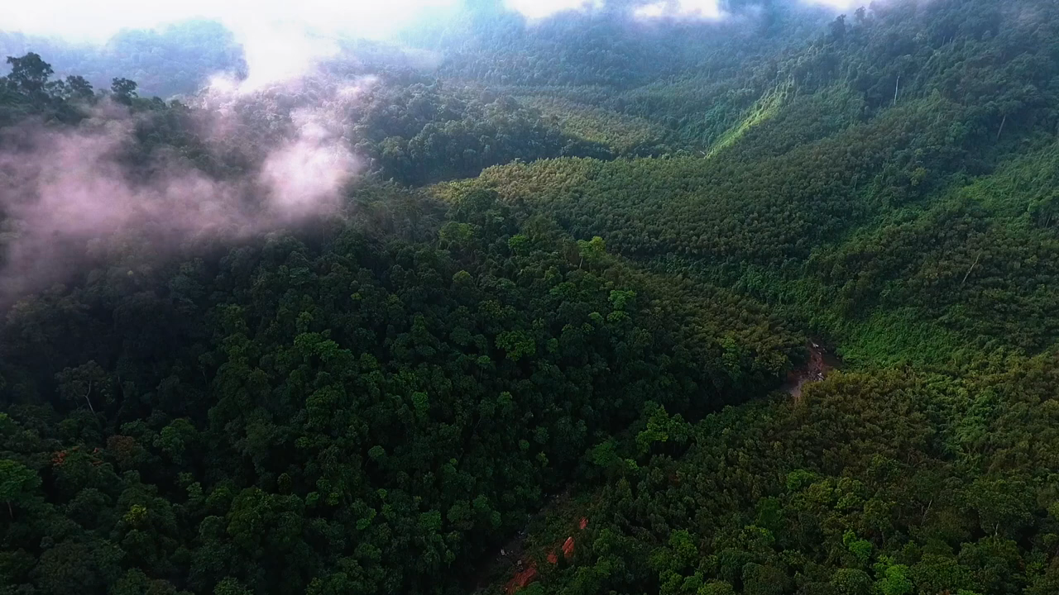

Slide 3

Bài 3: LỜI SÔNG NÚI
Tiết 32- Văn bản 3:
NAM QUỐC SƠN HÀ

Slide 4
I. TRẢI NGHIỆM CÙNG VĂN BẢN

Slide 5

1. Tác giả
Hiện chưa rõ tác giả
Tương truyền của Lý Thường Kiệt (1019 – 1105)

Slide 6
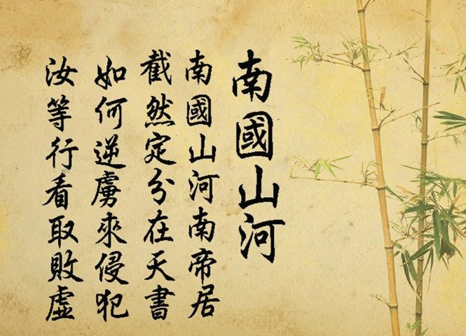
2. Tác phẩm
Đọc và tìm hiểu chú thích
- Văn tự: chữ Hán

Slide 7

2. Tác phẩm
Đọc: giọng đanh thép, hào hùng
  PHIÊN ÂM
  Nam quốc sơn hà Nam đế cư
  Tiệt nhiên định phận tại thiên thư
  Như hà nghịch lỗ lai xâm phạm
  Nhữ đẳng hành khan thủ bại hư.
  DỊCH THƠ
  Sông núi nước Nam, vua Nam ngự
  Vằng vặc sách trời chia xứ sở
  Giặc dữ cớ sao phạm đến đây
  Chúng mày nhất định phải tan vỡ.

Slide 8
b. Tìm hiểu chung về văn bản
- Hoàn cảnh sáng tác:
Có nhiều ghi chép khác nhau về sự xuất hiện của bài thơ:
+ Theo Đại Việt sử kí toàn thư: Khi Lí Thường Kiệt chặn đánh quân Tống bên
sông Như Nguyệt năm 1076, bài thơ đã vang lên trong đến thờ thần sông là
Trương Tướng quân. Sau đó quân Tống thảm hại.
+ Theo SGK Ngữ văn 7, tr.63,64 – Nhà XB giáo dục:
Năm 1077, quân Tống do Quách Quỳ chỉ huy xâm lược nước ta. Vua Lí Nhân Tông sai Lí Thường
Kiệt đem quân chặn giặc ở phòng tuyến sông Như Nguyệt (một khúc sông Cầu, nay thuộc huyện
Yên Phong , Bắc Ninh), bỗng một đêm, quân sĩ chợt nghe từ trong đền thờ Trương Hống, Trương
Hát- hai vị tướng đánh giặc giỏi của Triệu Quang Phục, được tôn là thần sông Như Nguyệt- có
tiếng ngâm bài thơ này.

Slide 9

- Thể thơ: Thất ngôn tứ tuyệt
+ Gồm: 4 câu, mỗi câu 7 chữ
+ Gieo vẫn chân cuối các câu 1,2,4
hoặc 2,4
+ Đối thanh bằng – trắc ở tiếng thứ
4 với tiếng thứ 2 và 6
+ Kết cấu: Khai – Thừa – Chuyển –
Hợp
  PHIÊN ÂM
  Nam quốc sơn hà Nam đế cư
  Tiệt nhiên định phận tại thiên thư
  Như hà nghịch lỗ lai xâm phạm
  Nhữ đẳng hành khan thủ bại hư.
T
B
T
B
T
B
B
T
B
T
B
T

Slide 10
TÁC PHẨM
- Bố cục: Hai phần
+ Hai câu đầu: Khẳng định quyền độc lập tự chủ
+ Hai câu sau: Ý chí quyết tâm bảo vệ chủ quyền.

Slide 11

II. TRẢI NGHIỆM CÙNG VĂN BẢN

Slide 12
1. Hai câu thơ đầu
Nam quốc sơn hà Nam đế cư
  Tiệt nhiên định phận tại thiên thư
Sông núi nước Nam, vua Nam ở
Giới phận đó đã được định rõ ràng ở sách trời
Sông núi nước Nam vua Nam ngự
Vằng vặc sách trời chia xứ sở

Slide 13
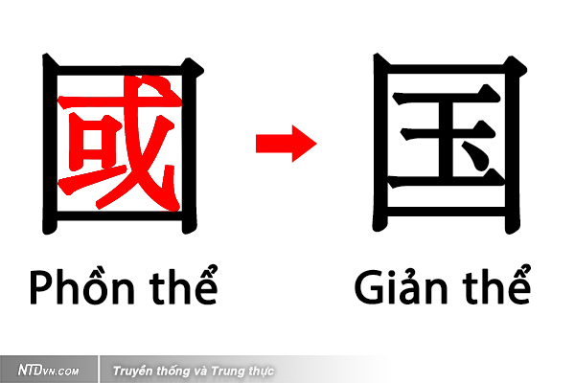
Năm 938 Ngô Quyền giành lại độc lập và xưng vương mà không hề được nhà Hán công nhận. Lý Công Uẩn lên ngôi năm 1009, một năm sau triều đình nhà Tống phong cho ngài làm An Nam quận vương và gọi nước ta là An Nam quận. (Cho đến vua thứ sáu nhà Lý – Lý Anh Tông (1138-1175) đều bị Hoàng đế Trung Hoa gọi là An Nam quận vương. Chỉ một năm trước khi qua đời, năm 1174, Lý Anh Tông mới được Trung Hoa thừa nhận là An Nam quốc vương và nước ta từ đó mới chính thức được công nhận là một “quốc”).
Cơ sở thứ nhất: chữ “quốc”
=> NAM QUỐC NGANG HÀNG VỚI BẮC QUỐC
ĐẠI CỒ VIỆT NGANG HÀNG VỚI ĐẠI TỐNG
- Nam quốc: nước Nam
->Vùng sông núi phía Nam là một nước chứ không phải một quận huyện
của Trung Hoa-> Khẳng định ý thức độc lập chủ quyền của một dân tộc.

Slide 14

Cơ sở thứ hai: chữ “đế”
Ngày xưa, tước “vương” được dùng để chỉ một ông vua quản lý một quốc gia độc lập (đời Hạ, Thương, Chu đều xưng vương). Tần Thủy Hoàng thu phục thiên hạ, tự xưng “hoàng đế” và dùng tước “vương” để phong cho các chư hầu thần phục.
=> NAM ĐẾ NGANG HÀNG VỚI BẮC ĐẾ
VUA NƯỚC ĐẠI CỒ VIỆT NGANG HÀNG VỚI VUA NƯỚC ĐẠI TỐNG
- Nam đế: Chứng tỏ nước Nam là có vua, có chủ, có quốc chủ.

Slide 15
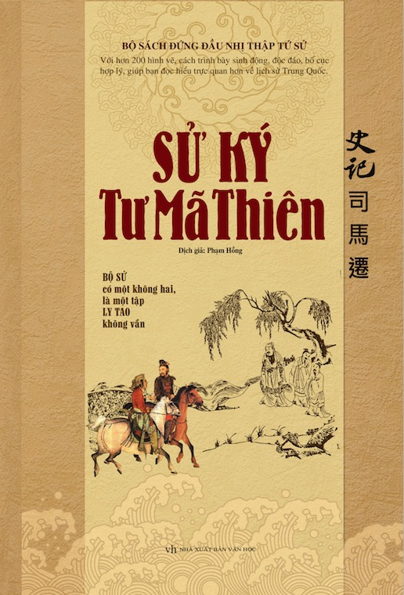
Cơ sở thứ ba: chữ “thiên thư”
Theo Sử ký của Tư Mã Thiên thì từ thời Xuân thu chiến quốc, các nhà chiêm tinh cổ đại đã phát hiện ra việc mỗi khu vực dưới mặt đất (mỗi quốc gia) đều ứng với các tinh phận trên bầu trời. Người xưa đã dựa vào vị trí các ngôi sao để phân chia và xác định ranh giới các khu vực tương ứng trên mặt đất, họ mượn tên sao để chỉ tên đất.
Theo đó, nước Việt ta thuộc địa phận sao Dực và sao Chẩn.
=> CƠ SỞ VỮNG CHẮC, LINH THIÊNG, ĐÁNG TIN CẬY CỦA NGƯỜI XƯA
=> Khẳng định ranh giới nước Nam đã được phân định rõ ràng hợp với đạo trời - đất, thuận với lòng người.

Slide 16
Tiểu kết:
Hai câu thơ đầu khẳng định độc lập tự chủ của dân tộc ta.

Slide 17
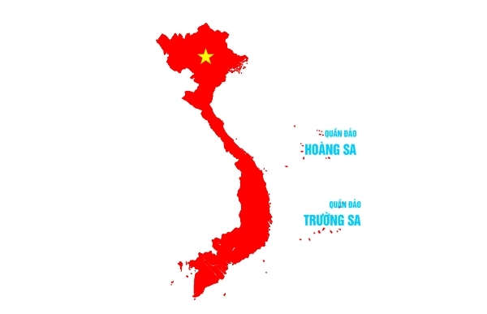
TUYÊN NGÔN ĐỘC LẬP
QUỐC
ĐẾ
THIÊN THƯ
Tiểu kết:
Hai câu thơ đầu khẳng định độc lập chủ quyền của dân tộc ta.

Slide 18
2. Hai câu thơ sau
Như hà nghịch lỗ lai xâm phạm
Nhữ đẳng hành khan thủ bại hư
Cớ sao kẻ thù lại dám đến xâm phạm
Chúng mày nhất định sẽ nhìn thấy việc chuốc lấy bại vong
Cớ sao giặc dữ phạm đến đây
Chúng mày nhất định phải tan vỡ

Slide 19
2. Hai câu thơ sau
Câu thơ thứ 3 là kiểu câu gì? Tác dụng của việc sử dụng kiểu câu đó? Em hiểu thế nào là “nghịch lỗ”?
“Như hà nghịch lỗ lai xâm phạm
(Giặc dữ cớ sao phạm đến đây)
- Kiểu câu: Câu hỏi
- Mục đích: hỏi tội quân giặc
- Từ “nghịch lỗ”: giặc mọi rợ bạo ngược.
- Hành động xâm lược nước ta là ngược lại sách Trời.
-> Kẻ làm ngược sách Trời chính là vua nhà Tống.
- Thái độ: kinh miệt, căm phẫn quân giặc và vua nhà Tống.

Slide 20
Câu thơ cuối là kiểu câu gì? Tác dụng của việc sử dụng kiểu câu đó?
“Nhữ đẳng hành khan thủ bại hư”
(Chúng mày nhất định phải tan vỡ)
Câu khẳng định:
- Cảnh báo thất bại thảm hại, tất yếu của kẻ thù
- Giọng thơ: mãnh mẽ thể hiện miền tin mãnh liệt ở thắng lợi của quân ta.
Tiểu kết:
Hai câu thơ cuối thể hiện chí quyết tâm bảo vệ
độc lập chủ quyền trước mọi kẻ thù xâm lược

Slide 21
3/ Bản tuyên ngôn độc lập đầu tiên
“Tuyên ngôn độc lập” là văn bản tuyên bố sự độc lập của một quốc gia, thường là ra đời để khẳng định chủ quyền của quốc gia vừa giành lại từ tay ngoại bang.
Một số bản tuyên ngôn độc lập khác:
Bình Ngô đại cáo (Nguyễn Trãi)
Tuyên ngôn độc lập (Hồ Chí Minh)

Slide 22
III. TỔNG KẾT
2. Nghệ thuật
+Thể thơ thất ngôn tứ tuyệt, từ ngữ cô đọng, hàm súc,
ngắn gọn.
+Giọng thơ dõng dạc, đanh thép, trang trọng, hào hùng
1. Nội dung
Bài thơ là bản tuyên ngôn độc lập đầu tiên khẳng định
chủ quyền về lãnh thổ và nêu ý chí quyết tâm bảo vệ chủ
quyền đó trước mọi kẻ thù xâm lược.

Slide 23
III. LUYỆN TẬP

Slide 24
Bài “Sông núi nước Nam” được làm theo thể thơ:
C. Ngũ ngôn.
A. Thất ngôn bát cú.
B. Thất ngôn tứ tuyệt
D. Song thất lục bát.

Slide 25
Bài “Sông núi nước Nam”được ra đời trong cuộc
kháng chiến nào?
Kháng chiến chống quân
Nam Hán
C. Kháng chiến chống quân Tống
B. Kháng chiến chống quân
Mông - Nguyên
D. Kháng chiến chống quân Pháp

Slide 26
Từ “sơn hà” dịch nghĩa là gì?
A. núi sông
B. sơn thủy
C. giang sơn
D. đất nước

Slide 27
Bài thơ “Sông núi nước Nam” thường được gọi là
gì?
C. Khúc ca khải hoàn.
A. Hồi kèn xung trận.
D. Bản Tuyên ngôn Độc lập đầu tiên.
B. Áng thiên cổ hùng văn.

Slide 28
Từ “đế” và từ “vương” khác nhau như thế nào?
A. Không khác nhau
B. Đế là vua cao nhất, cai quản các vương.
C. Đế là vua phương Bắc, vương là vua phương Nam
D. Vương là vua cao nhất, cai quản các đế.

Slide 29
Em hãy kể thêm các bản tuyên ngôn độc lập mà em biết?
Một số bản tuyên ngôn độc lập khác:
Bình Ngô đại cáo (Nguyễn Trãi)
Tuyên ngôn độc lập (Hồ Chí Minh)

Slide 30

TUYÊN NGÔN ĐỘC LẬP
Thông thường, người ta viết và đọc tuyên ngôn độc lập sau khi đã
thắng giặc ngoại xâm. Việc viết và đọc bài thơ thần trong lúc cuộc
chiến còn cam go có ý nghĩa:
+ Khẳng định tính chất chính nghĩa của quân ta
+ Vạch trần tính chất phi nghĩa của quân địch
=> Cổ vũ quân ta, nhục chí quân địch
TÂM CÔNG: ĐÁNH VÀO TÂM LÝ

Slide 31
V. VẬN DỤNG
YÊU NƯỚC
YÊU CẢNH ĐẸP
XÂY DỰNG ĐẤT NƯỚC
CA NGỢI ĐẤT NƯỚC
BẢO VỆ ĐẤT NƯỚC

Slide 32
Điền các từ chỉ hành động yêu nước của em theo
câu mẫu sau đây:
Em yêu nước nên em sẽ…
Ví dụ: Em yêu nước nên em sẽ ủng hộ người
nghèo.
Yêu cầu:
Làm việc theo nhóm
Trình bày ngắn gọn, rõ ràng, mạch lạc
Thời gian: 5 phút

Slide 33
HƯỚNG DẪN HỌC BÀI
- Học thuộc lòng phiên âm, dịch nghĩa, dịch thơ.
- Vẽ sơ đồ tư duy của bài thơ “Nam quốc sơn hà”.
- Thực hành lòng yêu nước.

Slide 34


